Slide 1

Notes:
هذا عرض قصير عن فينيق، منصة تربط مستودعات الأدوية بالصيدليات. الفكرة باختصار: الصيدلية تطلب من تطبيق على الموبايل، ونحن نستلم الطلبية مكتوبة على لوحة تحكم. في نهاية العرض قرار واحد مطلوب من المجلس: الموافقة على تجربة بفرع واحد لمدة 60 يوماً.

Slide 2
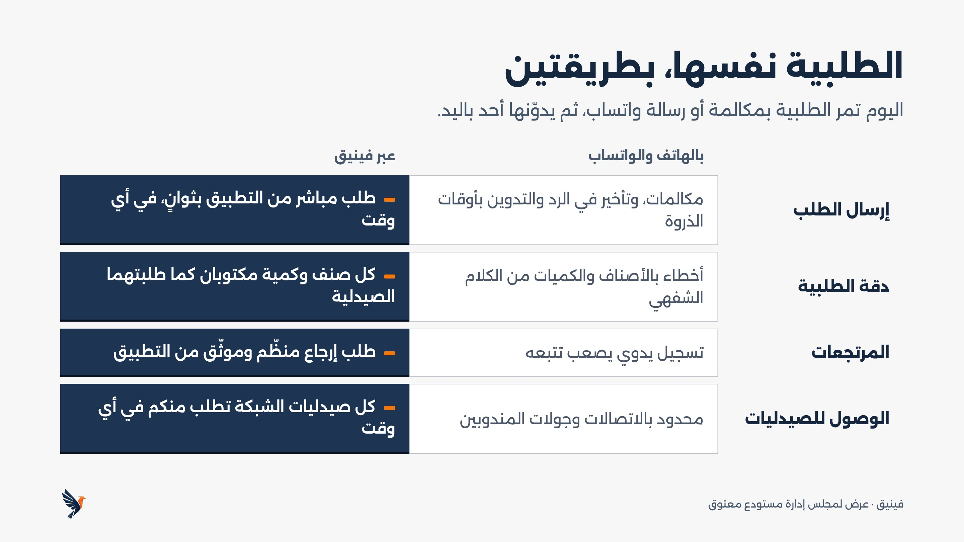
Notes:
كل واحد منا يعرف كيف تصل الطلبيات اليوم: مكالمات ورسائل واتساب، خصوصاً بأوقات الذروة، وبعدها أحد يكتبها باليد، ومن هنا تأتي أخطاء الأصناف والكميات. فينيق لا يغيّر طريقة عملنا، لكنه يضيف طريقاً ثانياً تصل منه الطلبية مكتوبة وجاهزة.

Slide 3
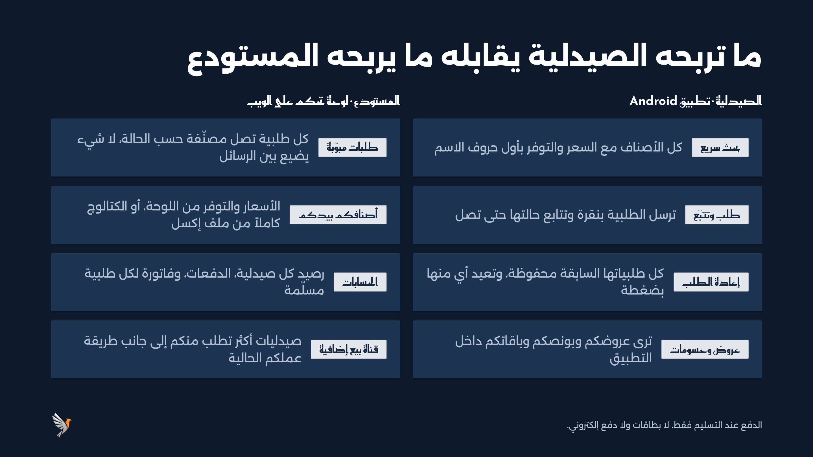
Notes:
فينيق له طرفان: الصيدلية تستعمل تطبيقاً على موبايل أندرويد، ونحن نستعمل لوحة تحكم تفتح من أي لابتوب. كل ميزة للصيدلية يقابلها شيء نربحه نحن. والدفع يبقى عند التسليم كما هو اليوم.

Slide 4
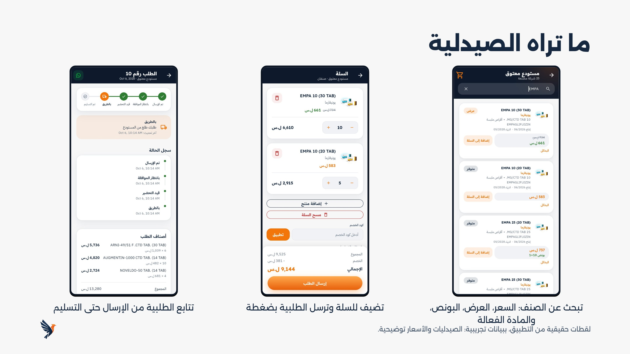
Notes:
هذه لقطات حقيقية من التطبيق، من نسخة تجريبية فيها أصنافنا. الصيدلي يكتب أول حروف الصنف، فيرى السعر والعرض والبونص والمادة الفعالة وتاريخ الصلاحية، ويضيفه للسلة ويرسل. بعدها يتابع طلبيته خطوة بخطوة. الأسعار في اللقطات توضيحية، ليست أسعارنا.

Slide 5
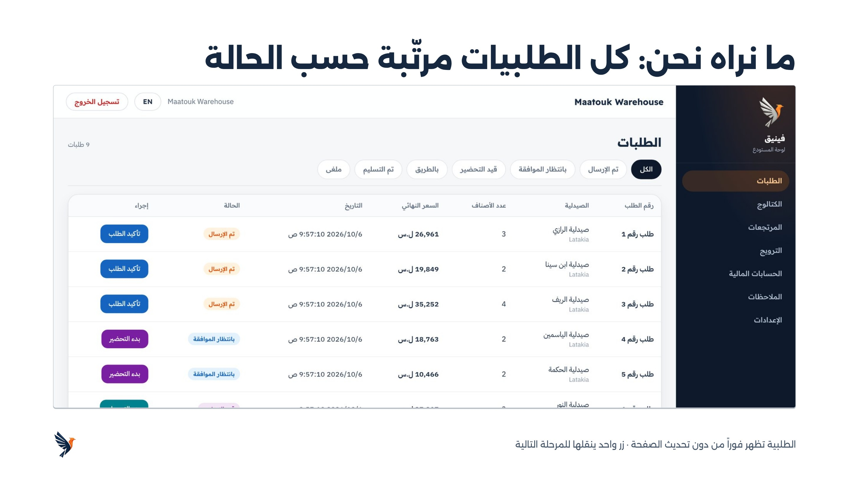
Notes:
وهذه لوحة التحكم عندنا. كل طلبية تظهر فوراً من دون تحديث الصفحة، مع اسم الصيدلية وقيمة الطلبية وحالتها: جديدة، بانتظار الموافقة، قيد التحضير، بالطريق، تم التسليم. زر واحد ينقلها للمرحلة التالية، والصيدلية ترى الحالة الجديدة في تطبيقها.

Slide 6

Notes:
فريق فينيق حمّل مسبقاً كل أصناف يونيفارما المسجّلة في قائمة وزارة الصحة، 289 صنفاً، و183 منها بصورة العلبة من موقع الشركة. يعني من أول يوم تظهر أصنافنا للصيدليات كاملة ومرتّبة. وإذا نفد صنف، التطبيق يقترح بديلاً بنفس المادة الفعالة، من أصنافنا نحن لا من مستودع آخر.

Slide 7
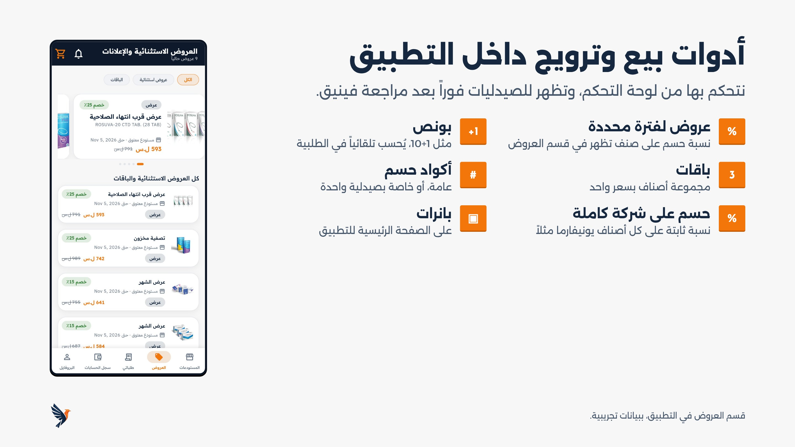
Notes:
هنا قوة إضافية لنا: أدوات ترويج داخل التطبيق. نقدر نعمل عرضاً على صنف، أو بونص مثل عشرة وواحد، أو باقة أصناف بسعر واحد، أو كود حسم، أو حسماً ثابتاً على كل أصناف يونيفارما، أو بانراً على الصفحة الرئيسية. كل هذا نتحكم به نحن من اللوحة.

Slide 8
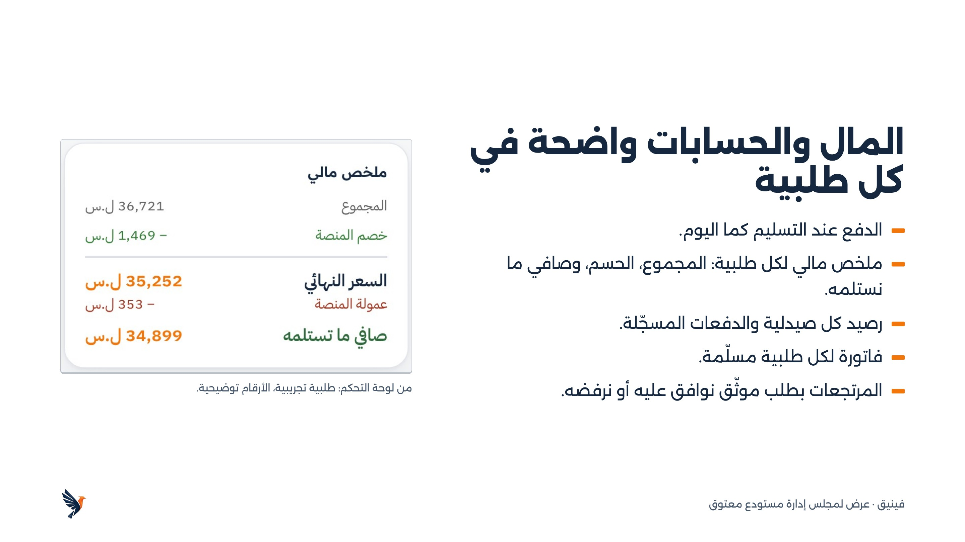
Notes:
من الناحية المالية: الدفع يبقى عند التسليم. ولكل طلبية ملخص مالي واضح فيه المجموع والحسم وصافي ما نستلمه. واللوحة تتابع رصيد كل صيدلية وتسجل الدفعات وتصدر فاتورة لكل طلبية مسلّمة. والمرتجعات تصل بطلب موثّق نوافق عليه أو نرفضه.

Slide 9
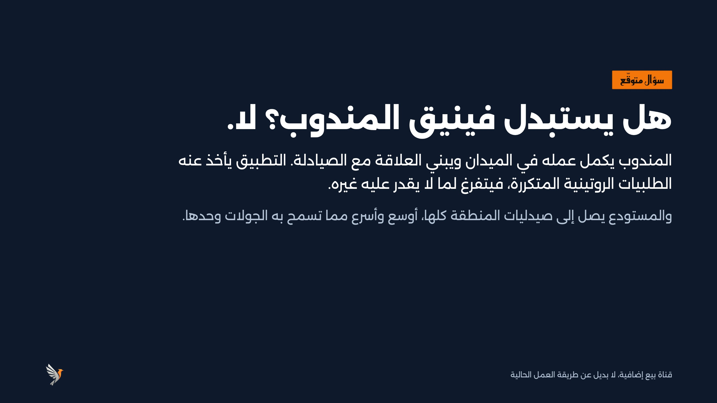
Notes:
أول سؤال يخطر: ماذا عن المندوبين؟ الجواب: يبقون. المندوب يبني العلاقة مع الصيادلة، والتطبيق يأخذ عنه الطلبيات الروتينية. والهاتف والواتساب يبقيان كما هما.

Slide 10
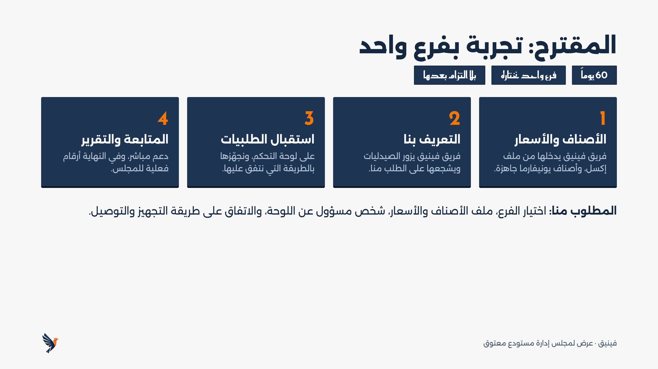
Notes:
المقترح بسيط: تجربة لمدة 60 يوماً في فرع واحد نختاره، وبلا أي التزام بعدها. فريق فينيق يدخل الأصناف ويعرّف الصيدليات بنا، ونحن نستقبل الطلبيات ونجهّزها بطريقتنا. المطلوب منا قليل: الفرع، ملف الأصناف، وشخص مسؤول عن اللوحة.

Slide 11
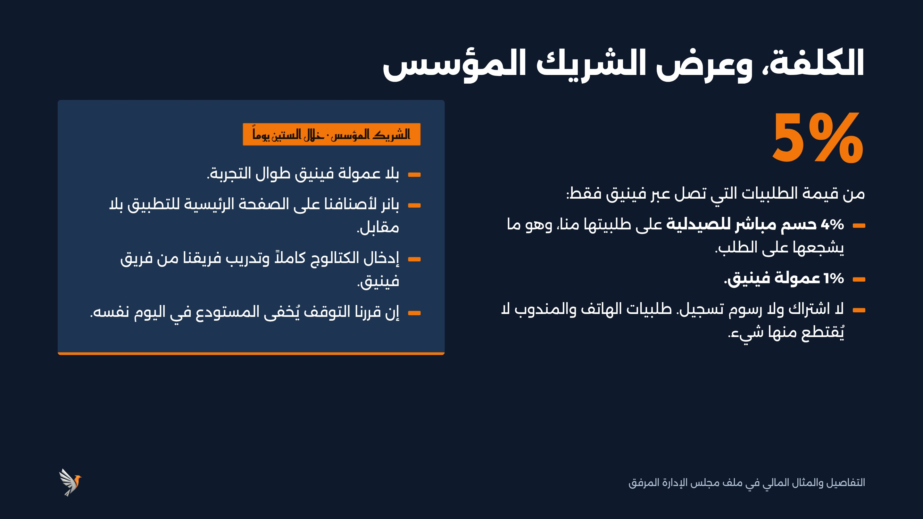
Notes:
الكلفة: خمسة بالمئة من الطلبيات التي تصل عبر فينيق فقط، منها أربعة بالمئة تذهب حسماً للصيدلية نفسها لتشجيعها على الطلب منا، وواحد بالمئة عمولة فينيق. ولأننا أول مستودع كبير، فينيق يعطينا عرض الشريك المؤسس: لا عمولة لفينيق طوال التجربة، وبانر مجاني لأصنافنا. وإن لم تعجبنا التجربة نوقف في اليوم نفسه.

Slide 12

Notes:
القرار المطلوب اليوم واحد: الموافقة على تجربة بفرع واحد لمدة 60 يوماً. بعدها يرى المجلس الأرقام الفعلية ويقرر على بيّنة. وفريق فينيق جاهز لعرض مباشر أو زيارة، وأرقامهم على الشاشة.

